Slide 1

Workshop Beeldherkenning
RWS Datalab

Slide 2
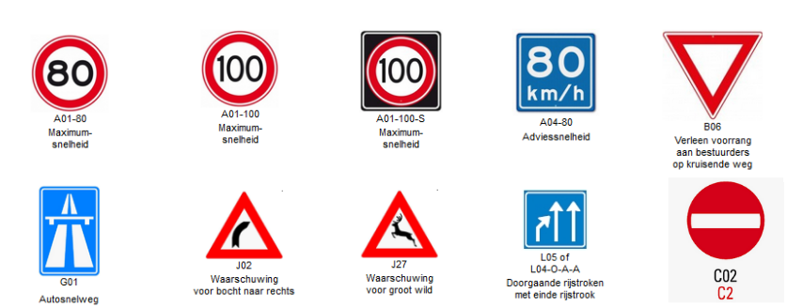
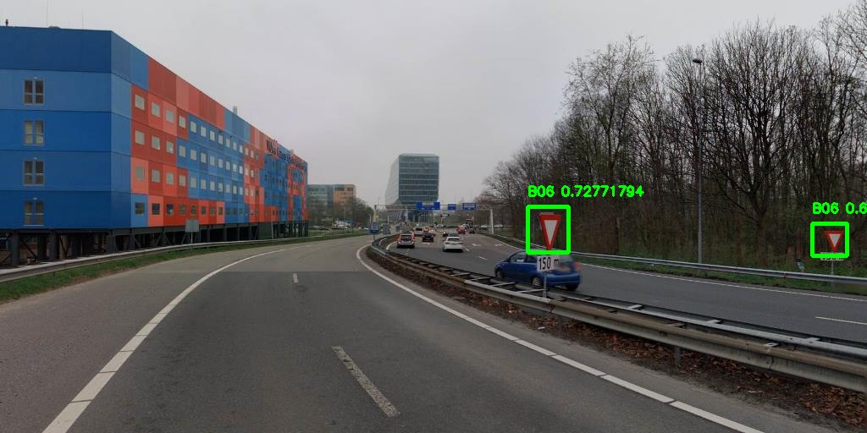
Machine learning

Slide 3
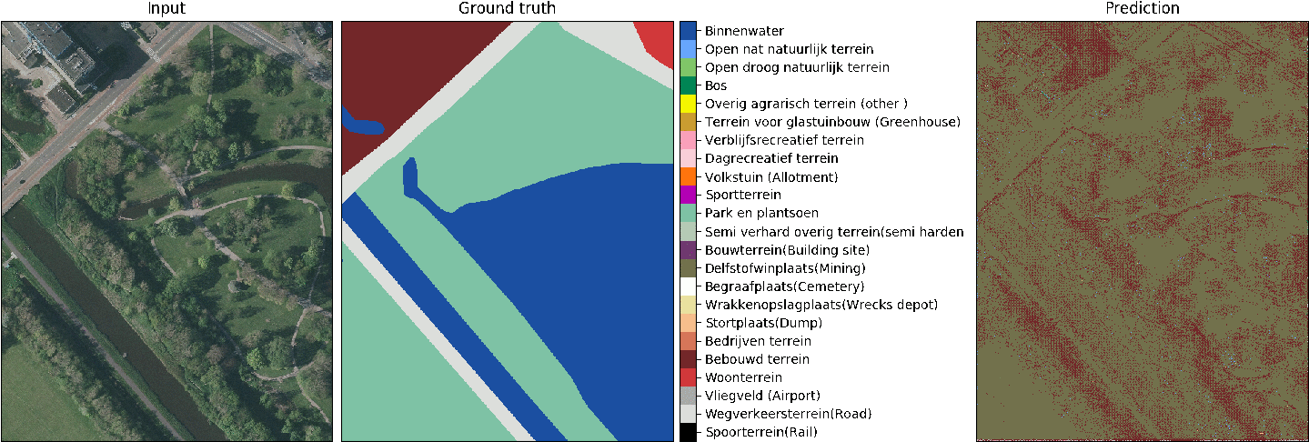
Nieuwe manier van kaarten maken
Maken van kaarten
Luchtfoto Landkaart van CBS Voorspelling

Slide 4
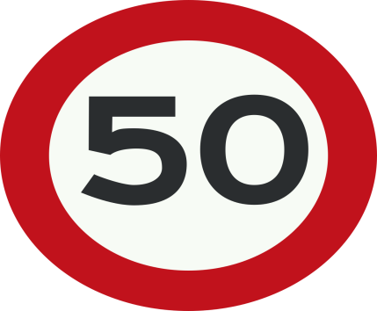
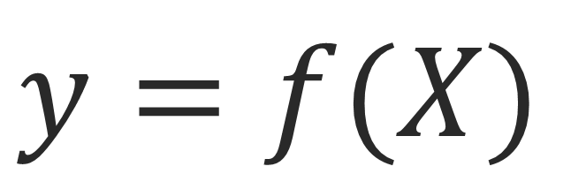
Ingrediënten voor Machine Learning
Ingredienten voor machine learning
zwartpixels
$$y=f(X)$$
vorm
output
input / features
$$Verkeersbord=f(zwartpixels, vorm, kleur)$$
kleur

Slide 5
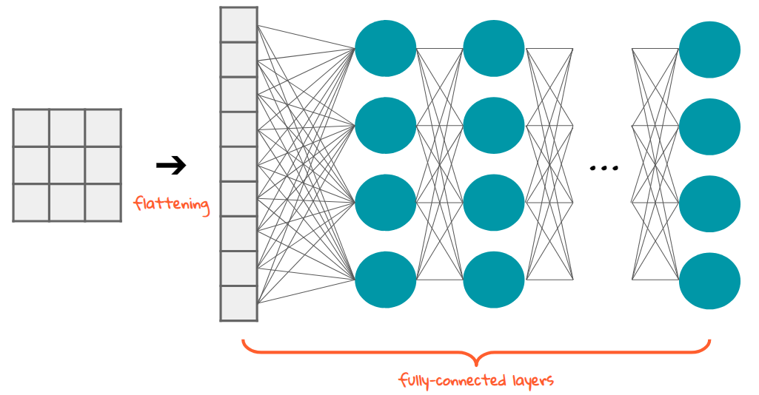
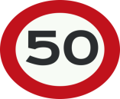
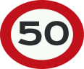
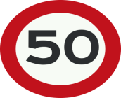
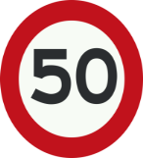
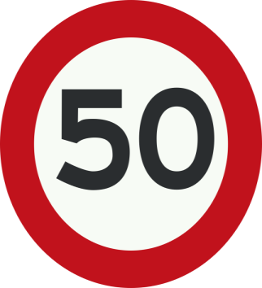

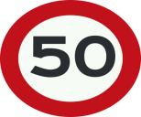
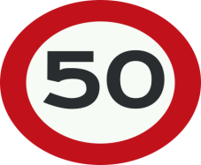
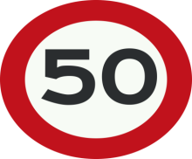
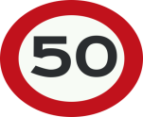
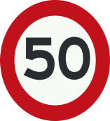
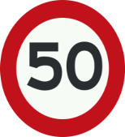


Hoe werkt het?
Neuraal netwerk
Features (nodes)
Input image
Output image
Voorspelling

Slide 6

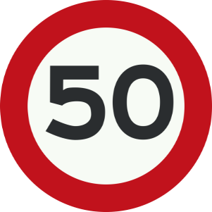

Algemene werkwijze
1. Data-preparatie: maken van een train- en testset (afbeeldingen, labels)
verleen voorrang
maximumsnelheid
slecht wegdek
beelden verzamelen
beelden labelen

Slide 7
Algemene werkwijze
Algemene werkwijze
2. Trainen om een model te genereren:
Training kan meerdere dagen duren op DGX (8 GPUs)
Meerdere keren model genereren om te kijken wat de beste parameters zijn

Slide 8

De opdracht
Verkeersborden herkennen d.m.v. neuraal netwerk
- Afbeeldingen inladen (en bekijken)
- Neuraal netwerk maken en trainen
- Het model toepassen op de testafbeeldingen

Slide 9
De opdracht
1. Ga naar: bit.ly/rwszelfdoen
2. Open een terminal en typ regel voor regel in:
cd Documents
cd traffic-signs-tensorflow
source activate tensorflow-tutorial
jupyter notebook
Er opent zich een homescherm van Jupyter, open 1) Verkeersborden Classificeren
wifi-netwerk: wachtwoord:

Slide 10
De opdracht
De opdracht
1. Lees de tekst aandachtig door.
2. Wanneer je bij een programmeerblokje aan komt:
Klik je op het programmeerblokje.
Vervolgens druk je op run (bovenaan).
Wacht even en kijk wat er gebeurt.
Is het programmeerblokje gerund? Ga dan naar het volgende programmeerblokje.

Slide 11
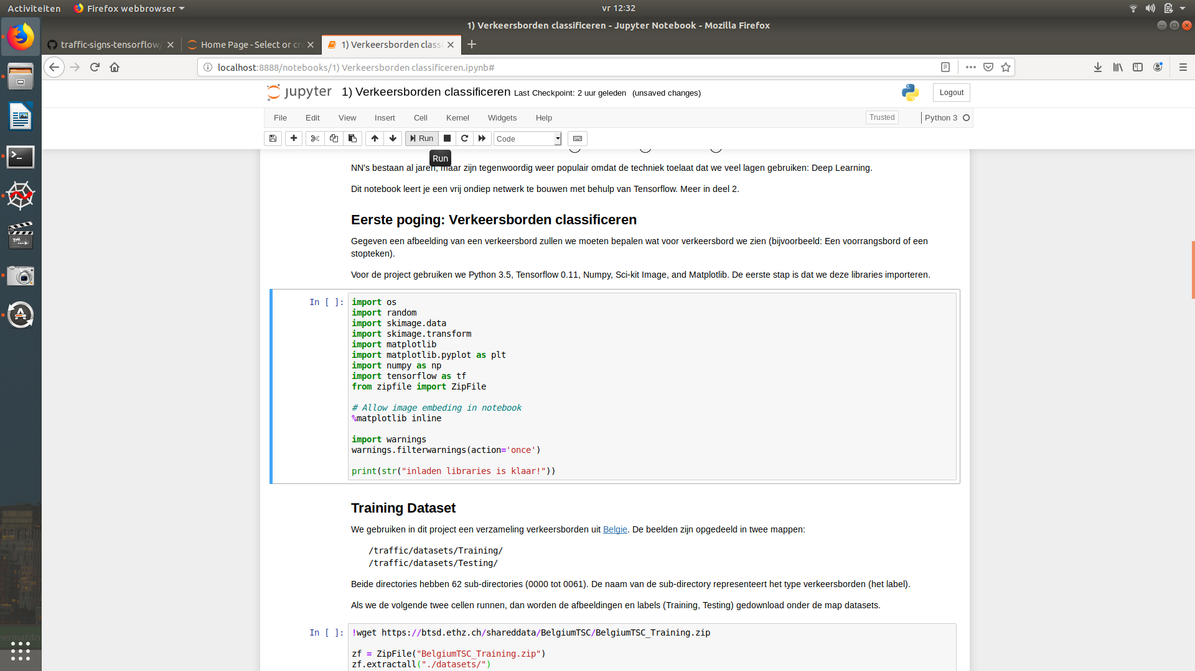
De opdracht
Druk op: run
Selecteer het programmeerblokje

Slide 12
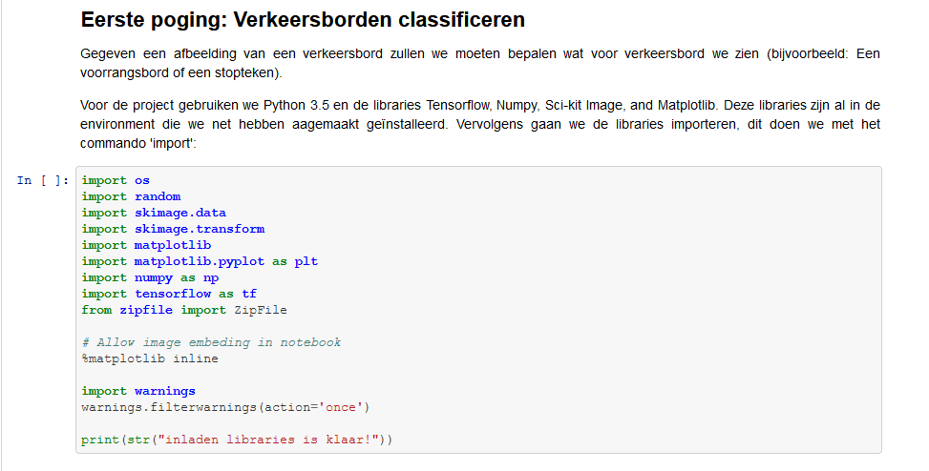
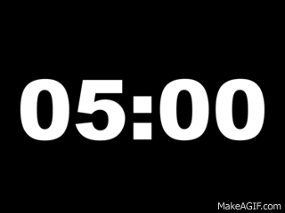
Aan de slag!
Eerste 5 minuten:
- Importeren libraries
- Traindata inladen

Slide 13
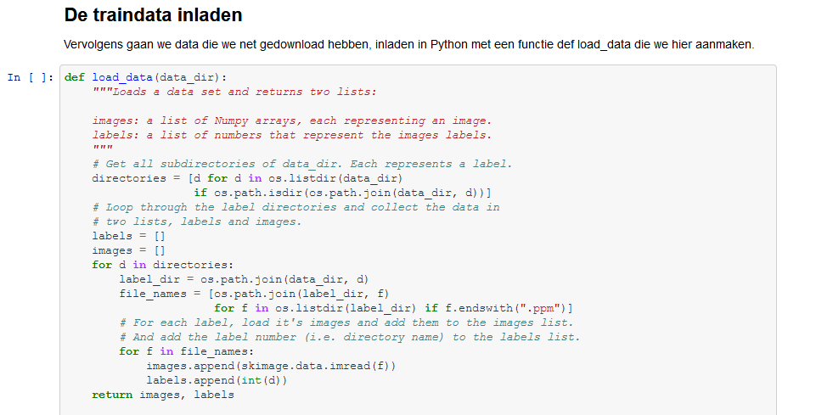
Aan de slag!
Tweede 5 minuten:
Traindata inladen
De data verkennen
Vraag: Verander in de cel met functie: def display_label het getal 42 in een ander getal tussen de 1 en de 61. Wat zie je gebeuren??

Slide 14
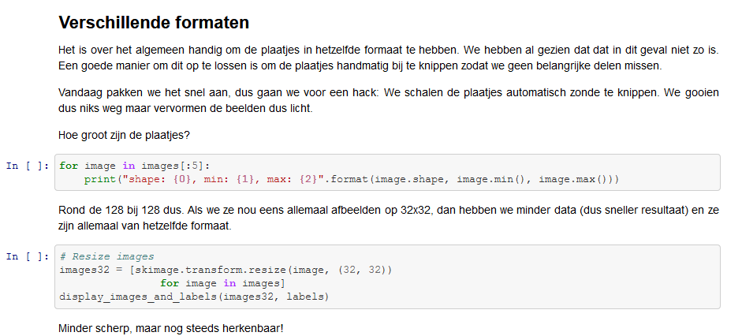
Aan de slag!
Derde 5 minuten:
Verschilende formaten
Bij iedereen gelukt??

Slide 15
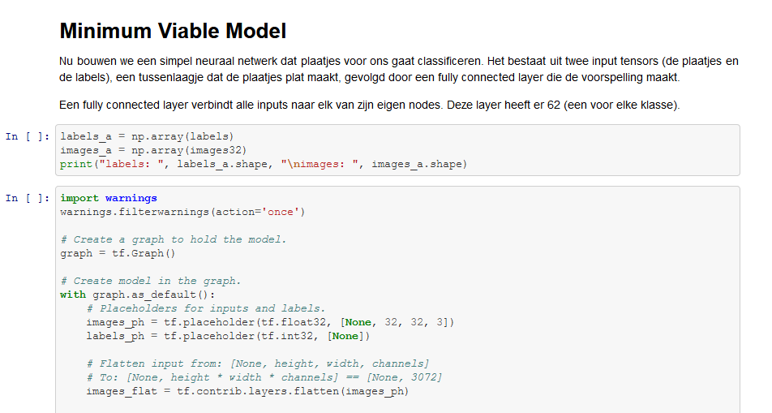
Aan de slag!
Vierde 5 minuten:
Minimum Viable Model
Bij iedereen gelukt??

Slide 16
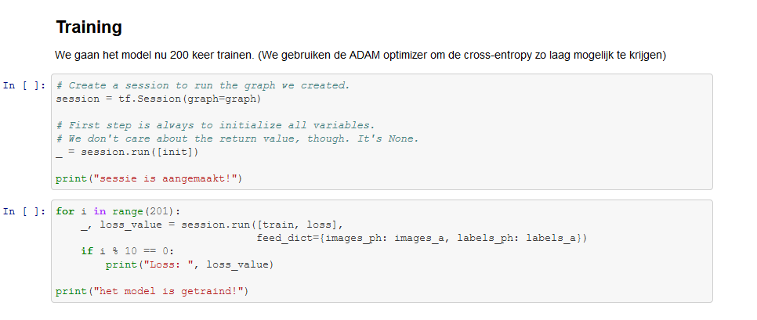
Aan de slag!
Vijfde 5 minuten:
Trainen van het model
Vraag:
- Verander in de cel dat begint met for i in range(201).., onder het kopje training, de 10 in een groter of kleiner getal.
Verander de 201 in een ander getal.
Wat zie je bij beide veranderingen gebeuren?

Slide 17
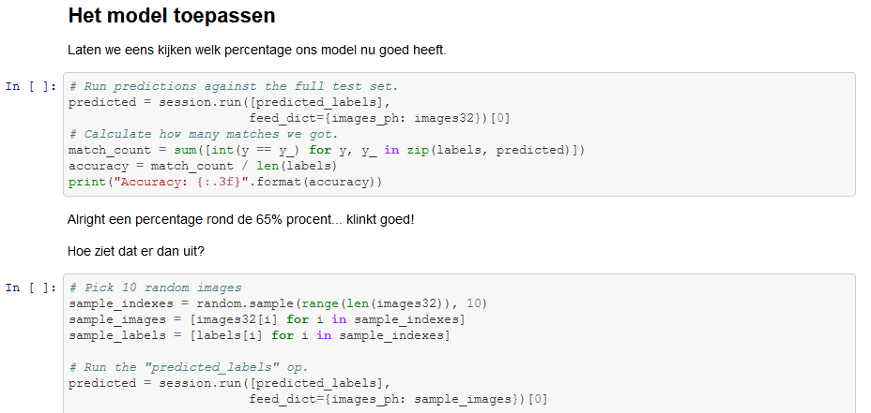
Aan de slag!
Zesde 5 minuten:
Het model toepassen op train-afbeeldingen
Vraag:
Wat is het percentage nauwkeurigheid dat eruitkomt?

Slide 18
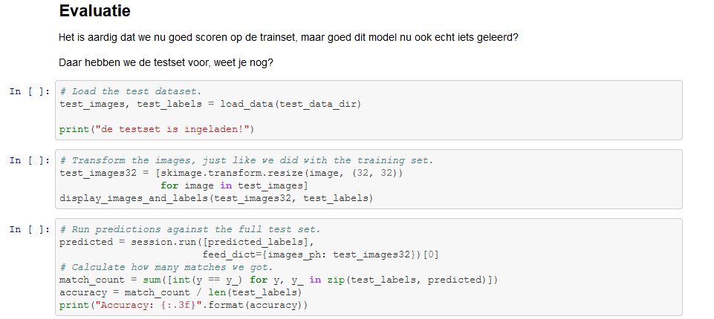
Aan de slag!
Zevende 5 minuten:
Het model toepassen op test afbeeldingen.
Vraag:
- Wat is het percentage nauwkeurigheid dat eruitkomt?
- Wat is het verschil met de vorige keer?

Slide 19
Opdrachtvragen
Opdrachtvragen
Eindvraag:
Probeer de resolutie van de afbeeldingen te verhogen, in de cel dat begint met ‘# resize image’ en vervolgens opnieuw te trainen.
Wat zie je met de loss gebeuren? Hoe kan je dat verklaren?

Slide 20
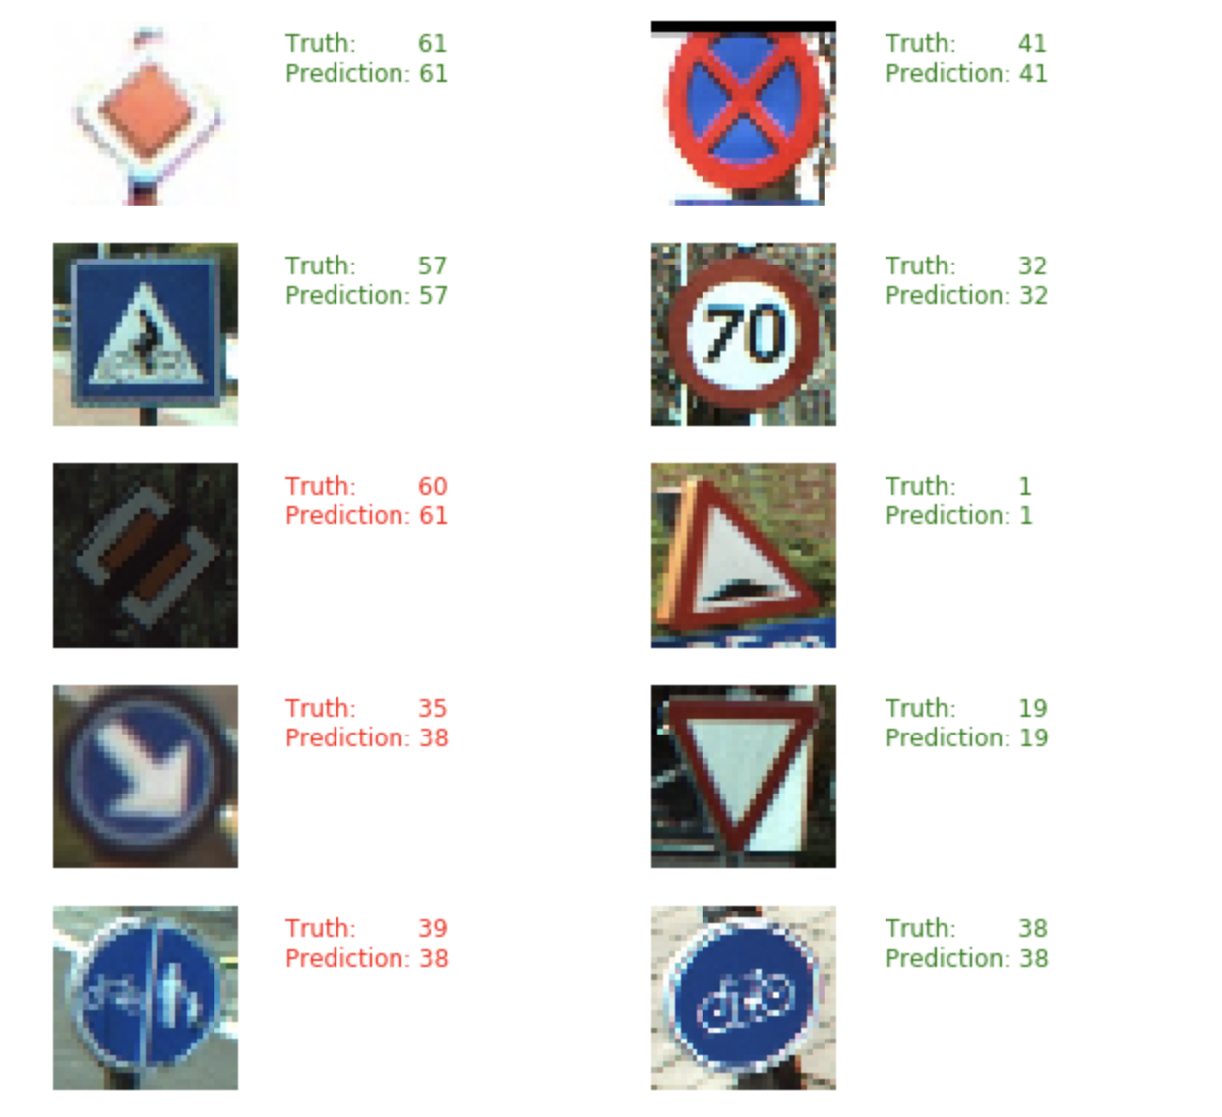
Evaluatie
Voorspelling doen van object op afbeelding, klinkt dit logisch?

